Slide 1
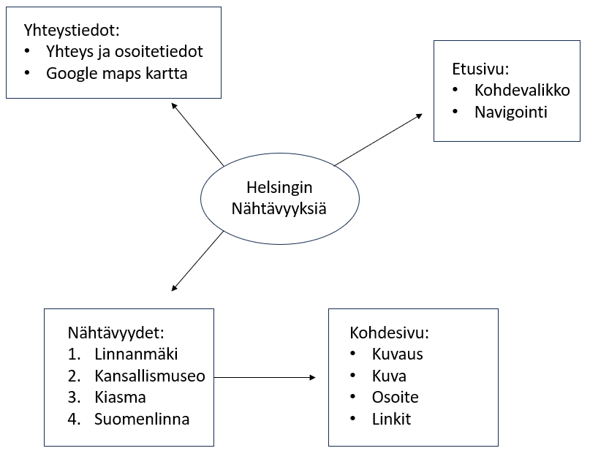
Verkkosivun suunnitelma
Aihe
Nähtävyyksiä Helsingissä.
Kohderyhmät
Sivusto on kohdennettu kaikille Helsingissä vieraileville jotka puhuvat suomea. Myös muunkieliset vierailijat voivat hyötyä sivustosta selaimen kielenkääntöohjelman avulla.
Esimerkki: Henkilö A on ensimmäistä kertaa Helsingissä työmatkalla. Työpäivän jälkeen hän miettii tekemistä iltapäiväksi. Koska hän ei ole suunnitellut mitään, hän googlaa ”mitä nähtävyyksiä Helsingissä on?” Hän valitsee verkkosivun joka parhaiten kuvaa hänen kysymystään ja päätyy meidän sivustolle.
Tavoite
Tehdään verkkosivusto joka tarjoaa 4–6 nähtävyyttä Helsingissä. Sivusto tarjoaa jokaisesta kohteesta kuvan, lyhyeen kuvauksen sekä osoitteen. Lisäksi käyttäjä löytää sivun kautta palvelun yhteystiedot.
Sivusto on nimetty yksinkertaisesti ja kuvaa hyvin sen tarjoamaa palvelua/sisältöä. Tulevaisuudessa sivusto voi mainostaa esimerkiksi majoituspalveluita, ajankohtaisia tapahtumia ja ravintoloita.
Rakenne

Slide 2
Sivustokartta
Helsingin Nähtävyyksiä
index.html
Linnanmäki
linnanmaki.html
Sivujen nimeämiskäytäntö
Nimetään otsikon mukaan. Epätavallisia merkkejä tai kirjaimia ei käytetä (ä, ö).
Esimerkki: ”Linnanmäki” nimetään: ”linnanmaki.html” – tämä on merkattu sivustokarttaan.
Linkit
Jokaisen kohdesivun kautta pääsee siirtymään nähtävyyden omalle sivulle, tai muille sivuille jotka tarjoaa hyödyllistä tietoa käyttäjälle.
Kansallismuseo
kansallismuseo.html
Yhteystiedot
yhteystiedot.html
Kiasma
kiasma.html
Suomenlinna
suomenlinna.html

Slide 3
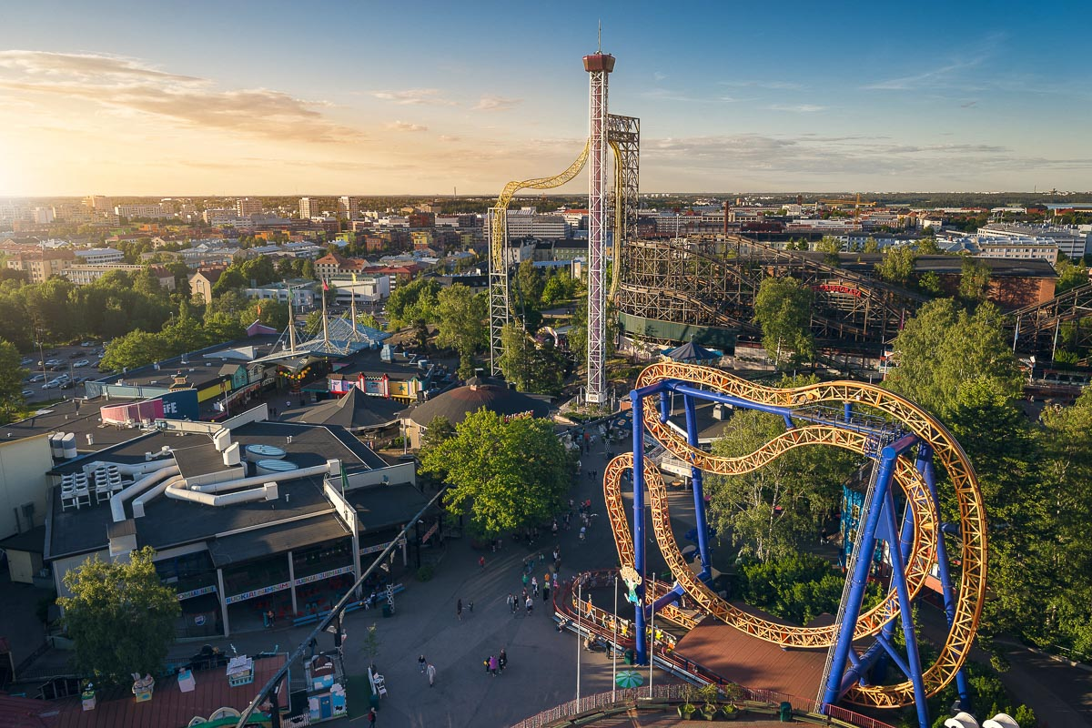
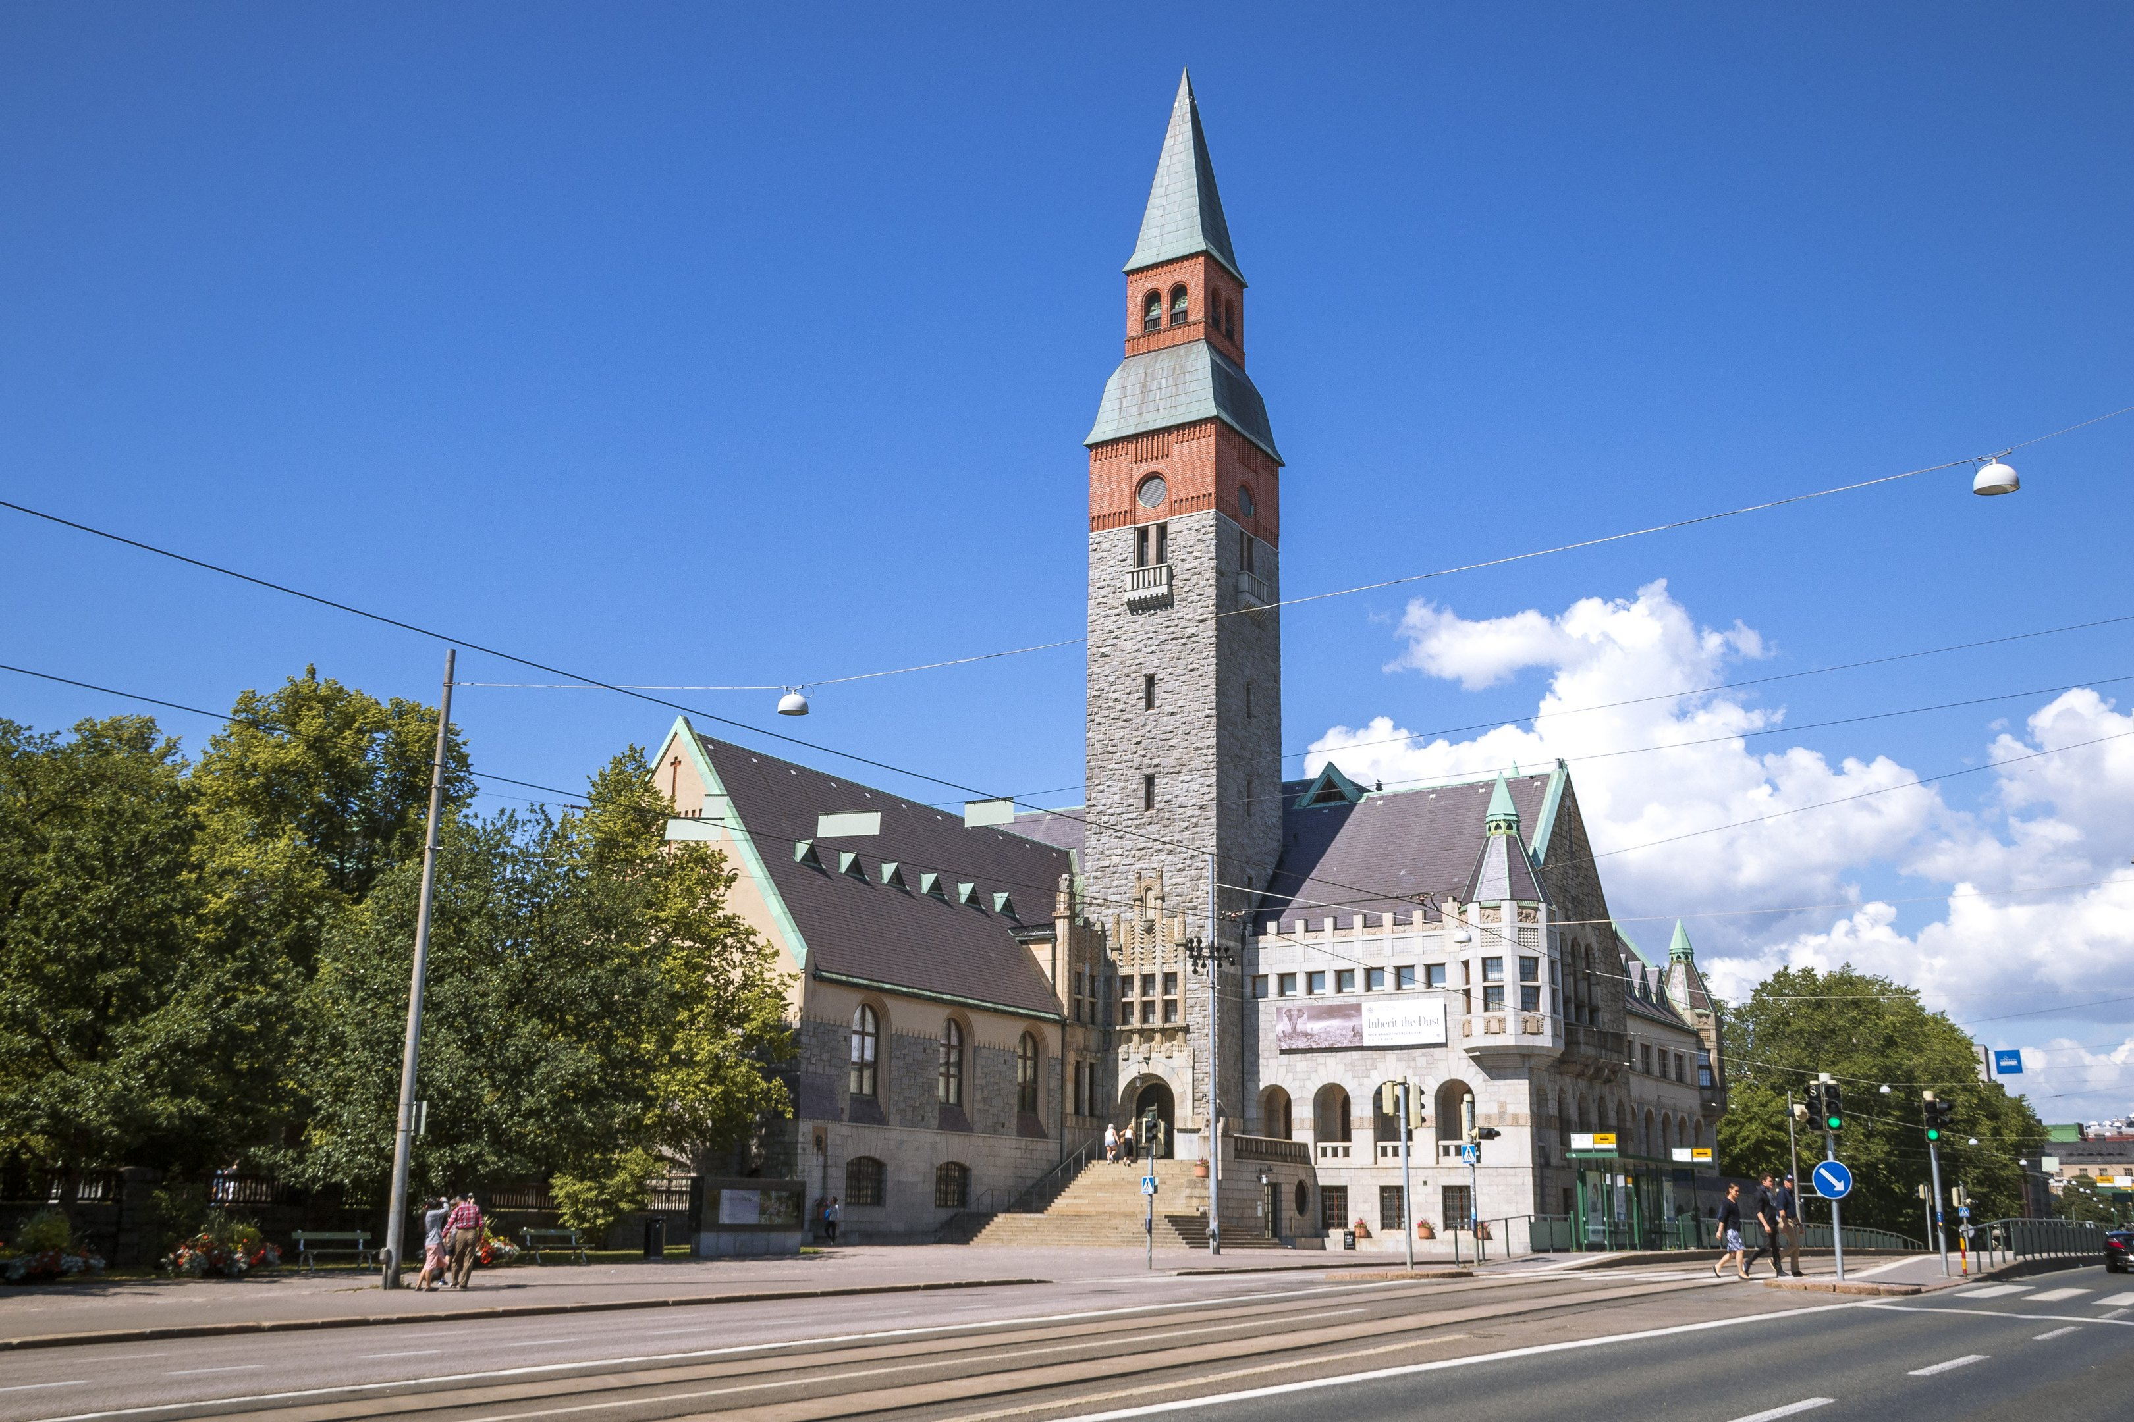
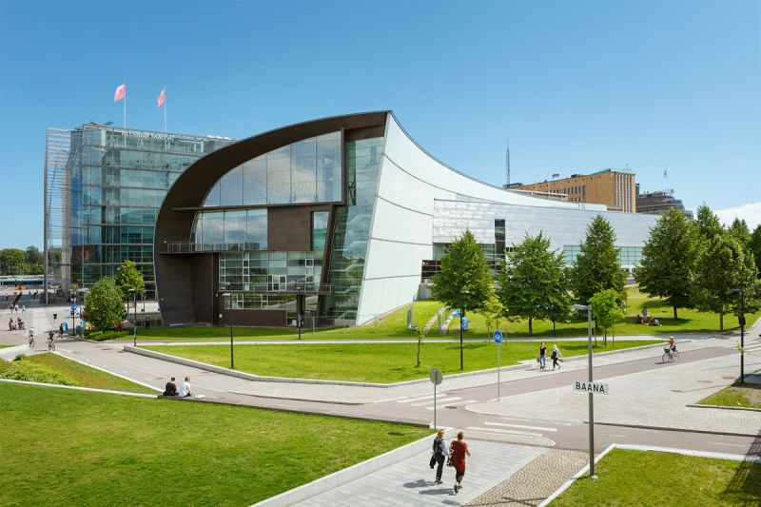
MOBIILI
ETUSIVU
KOHDESIVU YLÄOSA
KOHDESIVU ALAOSA
YHTEYSTIEDOT
Kotisivu
Yhteystiedot
Kotisivu
Yhteystiedot
Kotisivu
Yhteystiedot
LINNANMÄKI
HELSINGIN NÄHTÄVYYKSIÄ
HELSINGIN NÄHTÄVYYKSIÄ
Linnanmäki on Helsingin keskustassa sijaitseva suosittu huvipuisto ja viihdekeskus. Se tarjoaa monipuolisia huvituksia, kuten huvipuistolaitteita, pelejä, esityksiä ja ravintoloita.
HELSINGIN NÄHTÄVYYKSIÄ
Yhteystiedot
Yhteys & osoitetiedot
KANSALLISMUSEO
Linkit
Linkki 1
Linkki 2
Google Maps
Reittiohjeet
LINNANMÄKI
Linnanmäki on Helsingin keskustassa sijaitseva suosittu huvipuisto ja viihdekeskus. Se tarjoaa monipuolisia huvituksia, kuten huvipuistolaitteita, pelejä, esityksiä ja ravintoloita. Linnanmäki on perinteinen kohde sekä paikallisille asukkaille että....
Google Maps
LINNANMÄKI
Lista kohteista
Yhteystiedot
KIASMA

Slide 4
MOBIILI
Navigointi | Logo – tekstimuodossa | Kohteen otsikko | Teksti (Body)
Sijainti: Header - Vasen yläkulma, lista muodossa. Fontti: Calibri Väri: Musta Koko: 12 | Sijainti: Header – Keskitetään. Fontti: Calibri Väri: Dark Blue - #1F4E79 Koko: Skaalataan sivun leveyden perusteella, lihavoitu, isot kirjaimet | Etusivulla: Sijainti: Keskitetään, padding 5 – 10px molemmille puolille. Fontti: Calibri Väri: Valkoinen Tausta: Dark Blue Koko: 16, isot kirjaimet Kohdesivulla: Sijainti: Vasen reuna, kuvan alla. Fontti: Calibri Väri: Musta Koko: 12, lihavoitu, isot kirjaimet | Sijainti: Alkaa kuvan vasemmasta reunasta, maksimileveys on kuvan leveys. Fontti: Calibri Väri: Musta Koko: 12 Linkit Sijainti: Alkaa kuvan vasemmasta reunasta, maksimileveys on kuvan leveys. Fontti: Calibri Koko: 12 Väri: Sininen, avattuna: violetti
Väliotsikot kohdesivulla | Kuva | Reittiohjeet | Footer
Sijainti: Alkaa kuvan vasemmasta reunasta, maksimileveys on kuvan leveys. Fontti: Calibri Väri: Musta Koko: 12, lihavoitu | Etusivulla: Täyttää koko mobiililaitteen leveyden. Maksimileveys: 430px Kohdesivulla: Täyttää koko mobiililaitteen leveyden Maksimileveys: 430px | Lisätään osoitetiedot Fontti: Calibri Väri: Musta Koko: 12 Google maps sijoitetaan esimerkkikuvan mukaan. | Sijainti: Teksti keskitetään. Lisätään linkit muihin kohteisiin sekä yhteystiedot lista muodossa. Fontti: Calibri Koko: 12 Väri: Musta

Slide 5
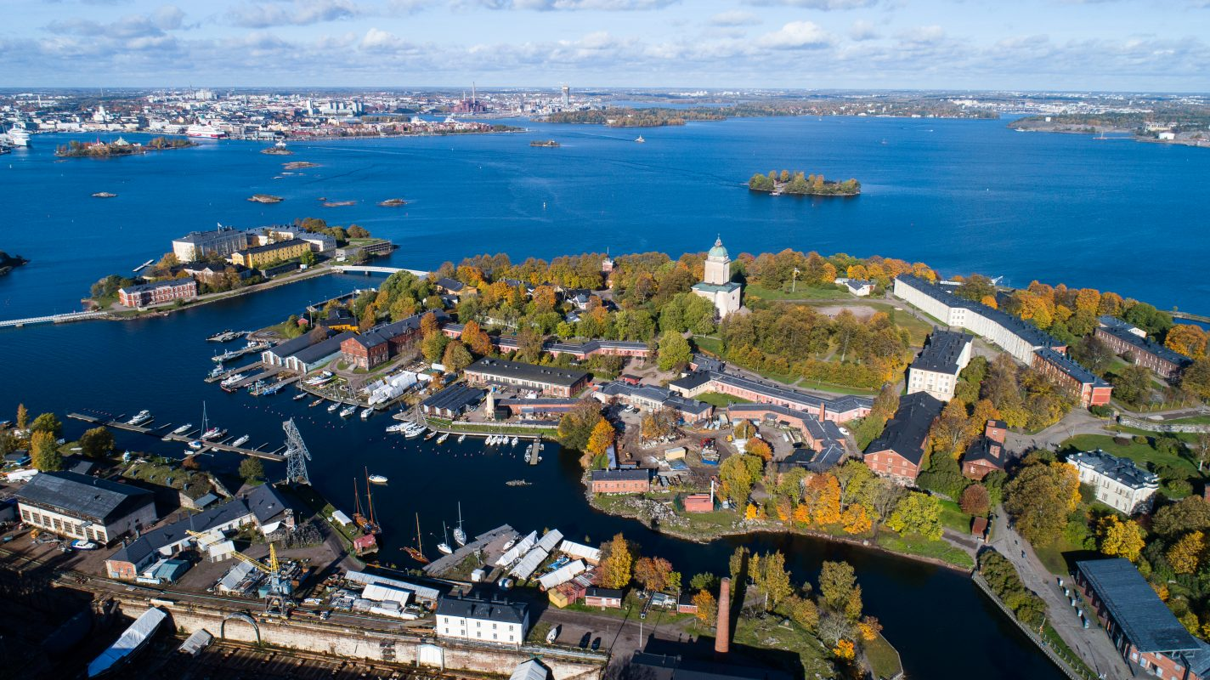
KESKISUURET JA SUURET NÄYTÖT
ETUSIVU
KOHDESIVU
HELSINGIN NÄHTÄVYYKSIÄ
HELSINGIN NÄHTÄVYYKSIÄ
Linnanmäki Kansallismuseo Kiasma Suomenlinna Yhteystiedot
Linnanmäki Kansallismuseo Kiasma Suomenlinna Yhteystiedot
Linnanmäki
ODY
Kansallismuseo
Linnanmäki
BODY
Reittiohjeet
Linkit
Google Maps
Linkki 1
Linkki 2
Kiasma
Suomenlinna
Linnanmäki Kansallismuseo Kiasma Suomenlinna Yhteystiedot

Slide 6
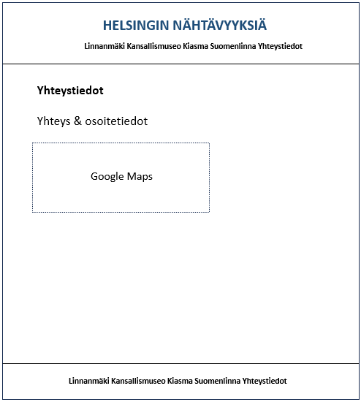
KESKISUURET JA SUURET NÄYTÖT
YHTEYSTIEDOT

Slide 7
KESKISUURET JA SUURET NÄYTÖT
Navigointi | Logo – tekstimuodossa | Kohteen otsikko | Teksti (Body)
Sijainti: Header - Keskellä, rivissä. Fontti: Calibri Väri: Musta Koko: 12 | Sijainti: Header – Keskitetään. Fontti: Calibri Väri: Dark Blue - #1F4E79 Koko: Skaalataan sivun leveyden perusteella, lihavoitu, isot kirjaimet | Etusivulla: Sijainti: Kuvan alla, keskellä Fontti: Calibri Väri: Musta Koko: 16 Kohdesivulla: Sijaniti: Kuvan vasen reuna, kuvan yläpuolella Fontti: Calibri Väri: Musta Koko: 16 | Sijainti: Alkaa kuvan vasemmasta reunasta, maksimileveys on kuvan leveys. Fontti: Calibri Väri: Musta Koko: 12 Linkit Sijainti: Google maps tiedon oikealla puolella. Linkit on listamuodossa. Leveys 30% kuvan leveydestä. Fontti: Calibri Koko: 12 Väri: Sininen, avattuna: violetti
Väliotsikot kohdesivulla | Kuvat | Reittiohjeet | Footer
Sijainti: Alkaa kuvan vasemmasta reunasta, maksimileveys on kuvan leveys. Fontti: Calibri Väri: Musta Koko: 12, lihavoitu | Etusivulla: Sijainti: Kaksi kuvaa per rivi, suunnittelukuvan mukaiset välit. Sijoitetaan ruudun sisälle jossa mustat reunat. Kohdesivulla: Sijainti: Keskitetään. Kuvat skaalautuu maksimikoosta alaspäin mobiililaiteleveydelle 430px. Tämän jälkeen ne jäävät koko laitteen levyisiksi ja sijoittuvat allekkain mobiilisivun mukaisesti. | Lisätään osoitetiedot. Sijainti: Alkaa kuvan vasemmasta reunasta, sijoittuu 70% kuvan leveydestä Fontti: Calibri Väri: Musta Koko: 12 Google maps sijoitetaan esimerkkikuvan mukaan. | Lisätään navigointi myös footteriin. Sijainti: Teksti keskitetään. Fontti: Calibri Koko: 12 Väri: musta

Slide 8
Sivuston Sisältö
Otsikko | Teksti (Body) | Kuva | Linkit
Linnanmäki | Linnanmäki on Helsingin keskustassa sijaitseva suosittu huvipuisto ja viihdekeskus. Se tarjoaa monipuolisia huvituksia, kuten huvipuistolaitteita, pelejä, esityksiä ja ravintoloita. Linnanmäki on perinteinen kohde sekä paikallisille asukkaille että matkailijoille, ja se tunnetaan iloisesta ilmapiiristään ja monipuolisesta viihteestään. | linnanmaki.jpg | https://www.linnanmaki.fi/fi/
Kansallismuseo | Kansallismuseo sijaitsee Helsingissä ja on yksi maan tärkeimmistä kulttuuri-instituutioista. Museo on omistettu Suomen historian ja kulttuurin esittelyyn, ja se tarjoaa kävijöille monipuolisen katsauksen maan menneisyyteen ja nykypäivään. | kansallismuseo.jpg | https://www.kansallismuseo.fi/fi/kansallismuseo
Kiasma | Kiasma on Helsingin keskustassa sijaitseva nykytaiteen museo, osa Suomen kansallisgalleriaa. Museo esittelee laajasti suomalaista ja kansainvälistä nykytaidetta kokoelmansa ja vaihtuvien näyttelyiden kautta. Kiasma on tunnettu modernista arkkitehtuuristaan ja roolistaan keskustelun herättäjänä nykytaiteen saralla Suomessa. | kiasma.jpg | https://kiasma.fi/
Suomenlinna | Suomenlinna on historiallinen merilinnoitus Helsingin edustalla, ja se on yksi UNESCOn maailmanperintökohteista. Linnoitus rakennettiin 1700-luvun alussa suojaksi Ruotsin ja Venäjän välisten konfliktien aikana. | suomenlinna.jpg | https://www.suomenlinna.fi/
Yhteystiedot | Yhteys ja osoitetiedot | Google maps kartta

